Slide 1
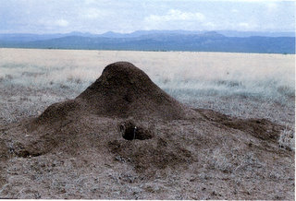
Модель начальных этапов построения термитника
Выполнила студентка 2 курса кафедры энтомологии Богатырева В.Ю.
***
Биологический факультет МГУ им. Ломоносова
2014

Slide 2
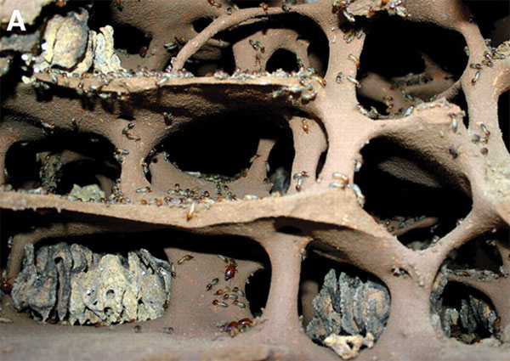
Введение

Slide 3
Использованные публикации
Deneubourg J.L. – Application de l'ordre par fluctuations a la description de certaines étapes la construction du nid chez les termites (Insectes Sociaux,1977)
Bonabeu E., Theraulaz G. – A model for the emergence of pillars, walls and royal chambers in termite nests (Royal Society, London,1998)
Николис Г., Пригожин И. (G.Nicolis,I.Prigogine) - Самоорганизация в неравновесных системах (Мир, 1979).

Slide 4
Основные стадии процесса
k₁ k₂
C → P → H + P* → …
↑____________↓

Slide 5
Система уравнений
$\frac{∂P}{∂t}=k_{1}C−k_{2}P$
$\frac{∂H}{∂t}=k_{2}P−k_{4}H+ D_{H}\frac{∂^{2}H}{{∂t}^{2}}$
$\frac{∂C}{∂t}={Ф−k}_{1}C+ D_{C}\frac{∂^{2}C}{{∂r}^{2}}+ γ\frac{∂^{2}}{{∂t}^{2}}\left(C\frac{∂H}{∂r}\right)$

Slide 6
Гомогенное стационарное состояние
$C_{0}=\frac{Ф}{k_{1}}$
$H_{0}=\frac{Ф}{k_{4}}$
$P_{0}=\frac{Ф}{k_{2}}$

Slide 7
$R$e($ω)≥0$
${\begin{aligned}γ\left(k_{c}\right)=γ\end{aligned}}_{C}=\frac{{\left(\sqrt{k_{4}D_{C}}+\sqrt{k_{1}D_{H}}\right)}^{2}}{Ф}$
$k_{c}={\left(\frac{k_{1}k_{4}}{D_{C}D_{H}}\right)}^{\frac{1}{4}}$
$ω\left(k_{c}\right)=0$

Slide 8
Экспериментальные данные (Macrotermes subhyalinus)
$k_{1 }$= $k_{2}$ = $k_{4}$ = 0.8888
$D_{С}$ = 0.01
$D_{H}$ = 0.000625
$γ$ = 0.004629
Ф = 3
Начальное значение P носит случайный характер

Slide 9
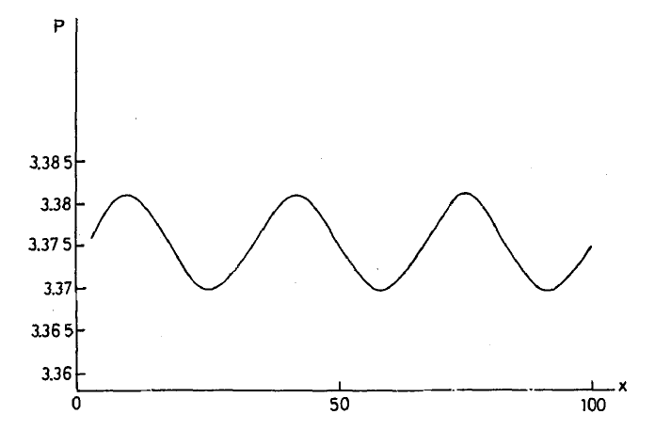
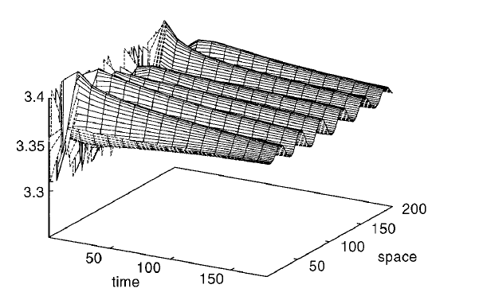
Пространственное распределение строительного материала: 1D
P(r)
P(r;t)
r
r
t

Slide 10
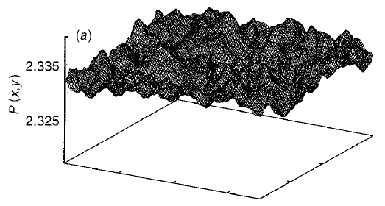
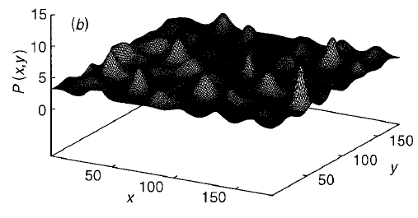
Пространственное распределение строительного материала: 2D
t = 4
t = 100

Slide 11
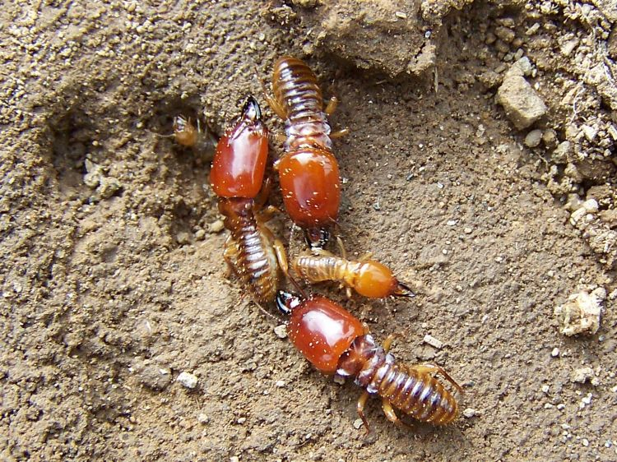
Спасибо за внимание!

